Slide 1
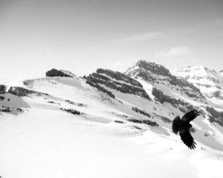
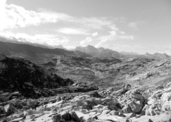
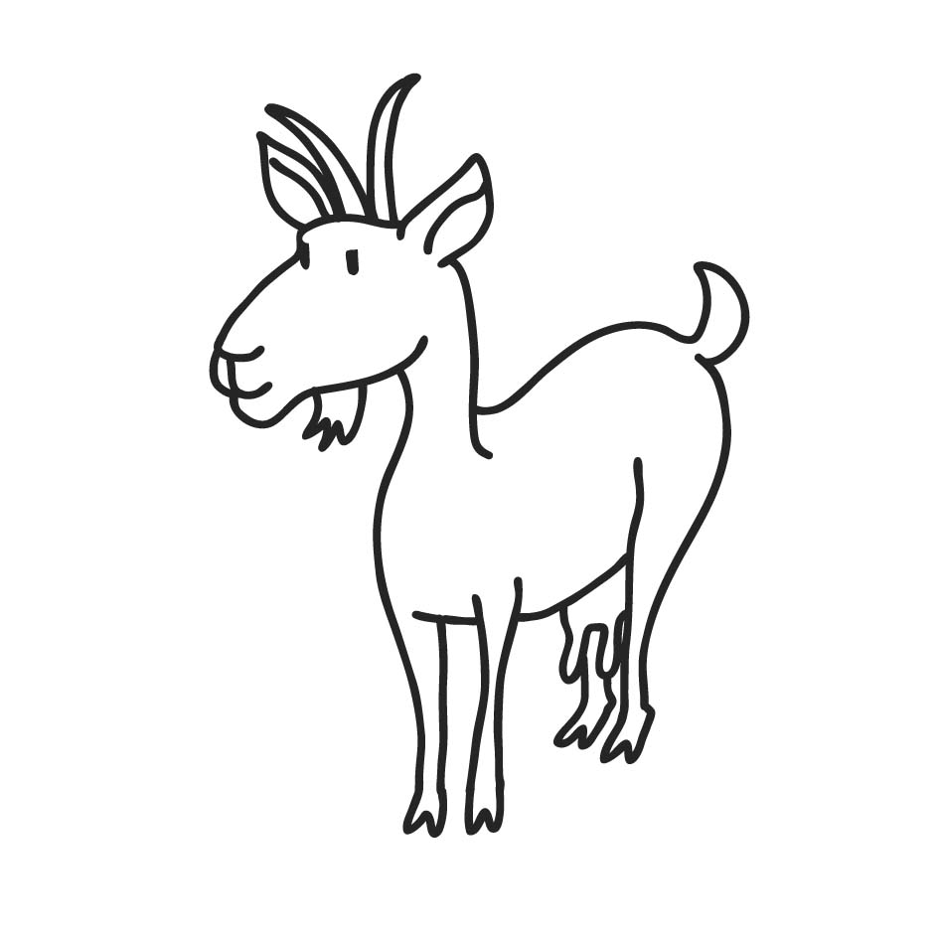
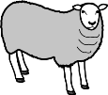
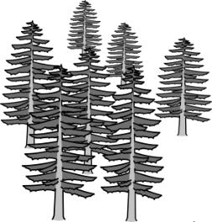
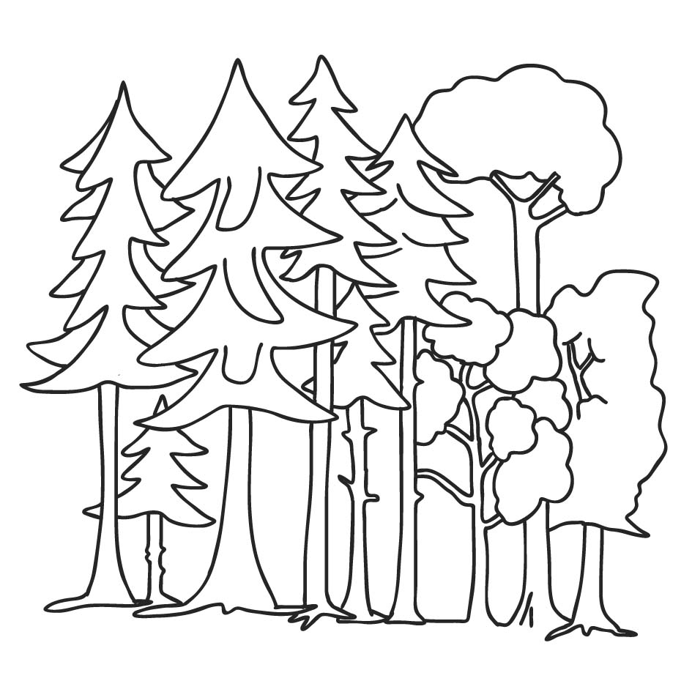
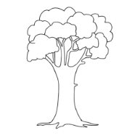
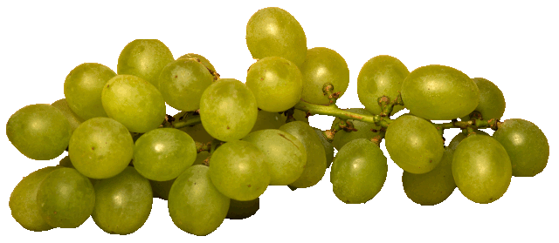
Name: | Datum:
Überschrift: Welche Höhenstufen gibt es in den Alpen?
Die Höhenstufen unterscheiden sich durch:
Temperatur
Pflanzen
kalt
Name der Stufe: Nivale Stufe
Höhe: ab 3000m
Eigenschaften:
- fast überall Schnee und Eis
- sonst Pilze, Flechten, Moose
Name der Stufe: Alpine Stufe
Höhe: 2200 – 3000m
Eigenschaften:
- keine großen Pflanzen
nur Moose und Flechten
Schafe und Ziegen
Name der Stufe: Baumgrenze
Höhe: zw. 2000 - 2200m
Eigenschaften:
- starker Wind
kleine Bäume mit seltsamen Formen
Name der Stufe: Subalpine Stufe
Höhe: zw. 1800 - 2000m
Eigenschaften:
nur Nadelbäume
- Ø 0°C
- 7 Monate im Jahr Schnee
Name der Stufe: Montane Stufe
Höhe: zw. 1200 - 1500m
Eigenschaften:
- Kartoffeln, Obstsorten, Getreide
Laubbäume, Nadelbäume
Name der Stufe: Hügellandstufe
Höhe: bis ca. 900m
Eigenschaften:
Oliven, Trauben
Laubwälder
Prima! Schreibe nun einen Text zu deiner Visualisierung. Wenn du nicht weißt, wie du anfangen sollst, versuche es erst mündlich
Zitierhinweis: Berkemeier, A. u. Projektteam (2017): Höhenstufen – Visualisierung_Seiteneinsteiger.Aus: Werkstattmaterialien zur Schreibförderung. Verfügbar unter: https://www.ph-heidelberg.de/sachtexte-schreiben.html
warm

Slide 2
Name: | Datum:
Überschrift: Welche Höhenstufen gibt es in den Alpen?
Die Höhenstufen unterscheiden sich durch:
kalt
Name der Stufe:
Höhe:
Eigenschaften:
-
-
Name der Stufe:
Höhe:
Eigenschaften:
-
-
-
Name der Stufe:
Höhe:
Eigenschaften:
-
-
Name der Stufe:
Höhe:
Eigenschaften:
-
-
-
Name der Stufe:
Höhe:
Eigenschaften:
-
-
Name der Stufe:
Höhe:
Eigenschaften:
-
-
Prima! Schreibe nun einen Text zu deiner Visualisierung. Wenn du nicht weißt, wie du anfangen sollst, versuche es erst mündlich
Zitierhinweis: Berkemeier, A. u. Projektteam (2017): Höhenstufen – Visualisierung_Seiteneinsteiger.Aus: Werkstattmaterialien zur Schreibförderung. Verfügbar unter: https://www.ph-heidelberg.de/sachtexte-schreiben.html
warm

